Slide 1





DropAnalytics
Optimización
del Talento
ABC Corporation

Slide 2


Agenda
Equipo
EDA
Cliente
BB. DD.
Objetivos
Análisis
Metodología
Próximos pasos
Herramientas

Slide 3


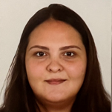





Equipo
Magdala Pérez
Luciana Yelicich
Iris Barredo
Analista de datos
Analista de datos
Analista de datos
Ana Robles
Andreína Teixeira
Scrum Master y
Analista de datos
Analista de datos

Slide 4


Cliente
ABC Corporation es una consultora tecnológica especializada en ofrecer soluciones de inteligencia artificial (IA) y aprendizaje automático (machine learning) a empresas de diversos sectores. Su enfoque principal radica en automatizar y optimizar procesos empresariales mediante tecnologías de vanguardia.

Slide 5

Objetivos
La toma de decisiones informadas es esencial para el éxito a largo plazo. La retención de empleados y la satisfacción en el trabajo son cuestiones críticas para cualquier organización
Identificar factores claves que influyen en el desempeño y la retención de trabajadores
Reducir la rotación de empleados
Mejorar la satisfacción en el trabajo

Slide 6

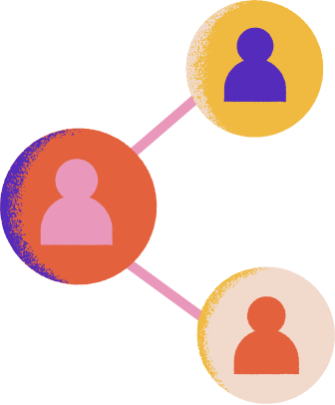


Metodología
El proyecto de análisis de datos se ejecutará a través de una metodología rigurosa que prioriza la calidad de los datos y la automatización, culminando con la entrega de una base de datos relacional que garantice la sostenibilidad y actualización simplificada de la información para futuras decisiones estratégicas, junto a un informe de métricas actual.

Slide 7

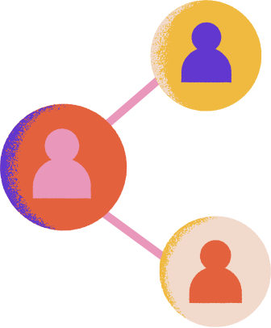
Herramientas
Python
Notebook
Pandas, Numpy
Seaborn, Matplotlib
MySQL
Repositorio
Mysql.connector
GitHub

Slide 8


EDA
Análisis exploratorio detallado del conjunto de datos con posterior transformación de los mismos
Conversión de valores de 0 y 1 por categorías más intuitivas
Transformación de valores string en numéricos para facilitar análisis
Supresión de columnas innecesarias o redundantes
Imputación de valores nulos a absolutos
Manejo de duplicados y nulos
Corrección de errores tipográficos

Slide 9
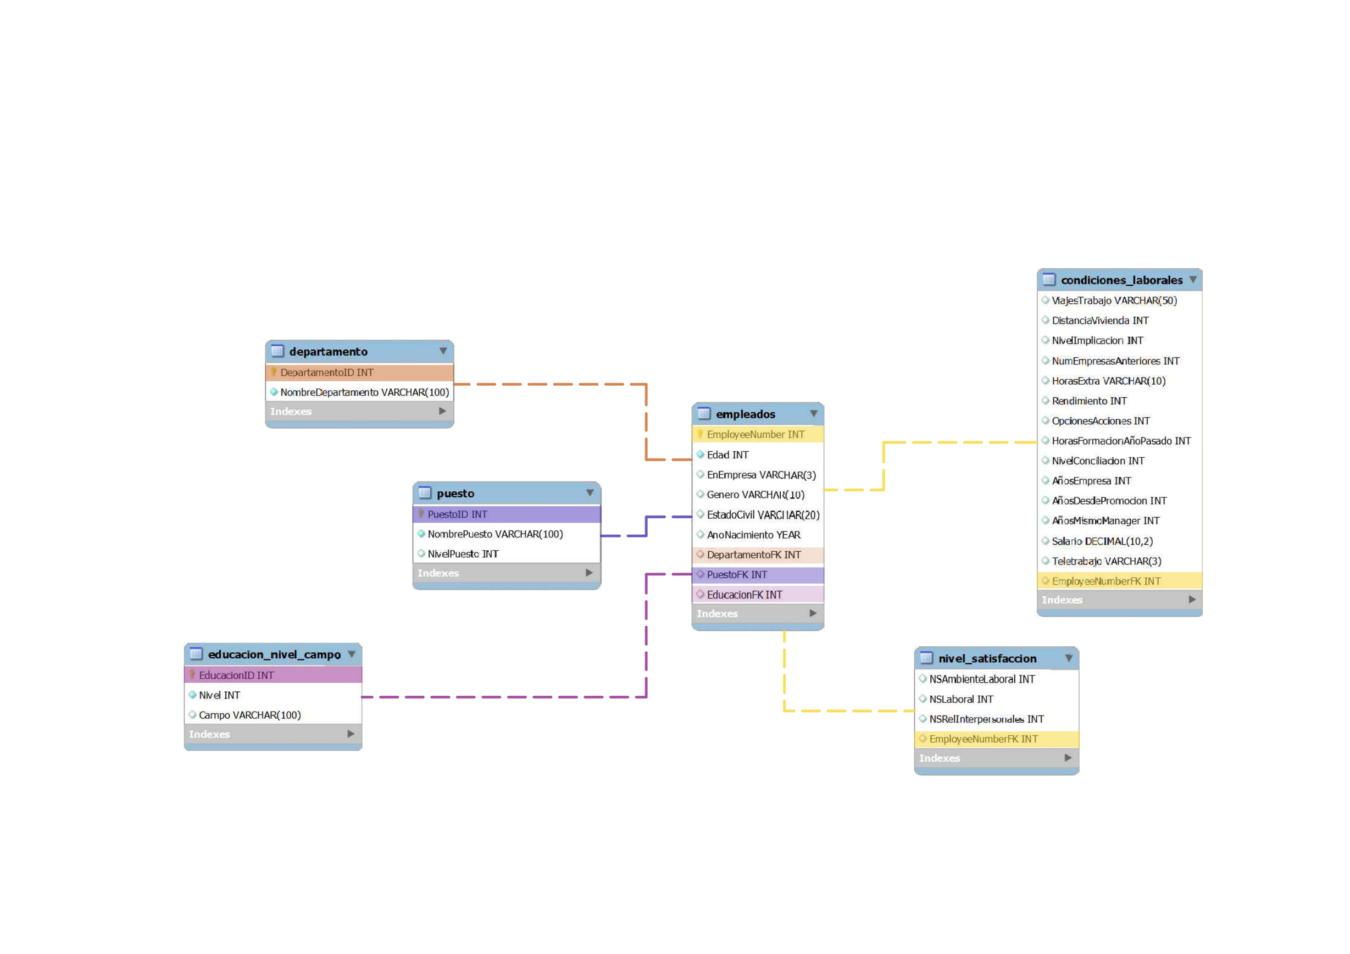
Creación de una BASE DE DATOS RELACIONAL
e inserción de información relevante de los empleados
BB. DD.

Slide 10
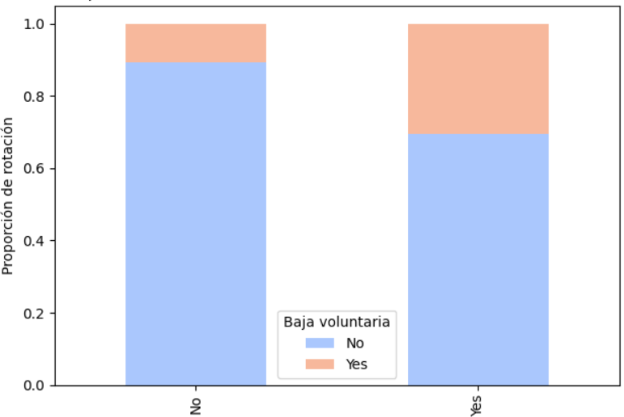
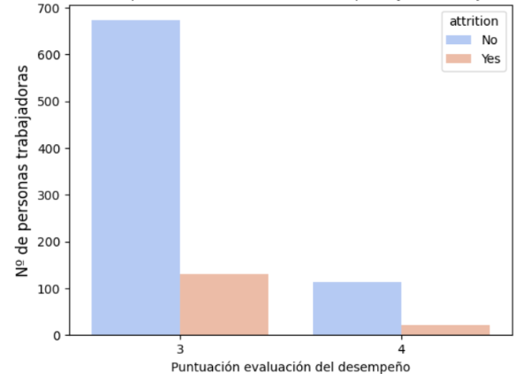
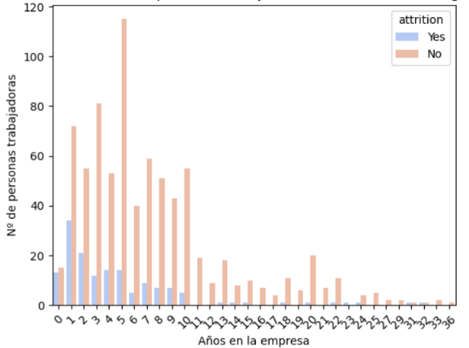

Análisis
informe detallado del contexto general de la empresa para una comprensión más profunda de la situación actual y proyecciones futuras
Proporción de rotación en función de la realización de horas extra
Distribución por evaluación de desempeño
Distribución por antigüedad

Slide 11

Próximos pasos
Visualización atractiva en otros formatos, como PowerBI
Incorporar nuevas variables en la recolección y en el análisis
Mejorar la recolección de datos para reducir porcentajes de nulos y datos desconocidos
Entrega de informe de métricas

Slide 12


Muchas gracias.
Repositorio: https://github.com/AnaROGA/project-da-promo-54-modulo-3-team-1

